Slide 1


PRESENTACIÓN
RESULTADOS DEL SECTOR ASEGURADOR 2018
20.02.2018

Slide 2

Sector crece a dos dígitos después de tres años
En términos nominales el sector creció 13.6% en primas
Con tipo de cambio constante, registra un crecimiento anual de 13.3%.
Primas de Seguros Netas Anualizadas (Var. % anual)
%
13.6%
13.3%

Slide 3
Sector crece a dos dígitos después de tres años
Primas 2018: S/ 12,869 millones vs Primas 2017: S/ 11,327 millones.
Primas de Seguros Netas Anualizadas (millones S/)
12,869

Slide 4
Penetración del sector en recuperación
Primas representan el 1.76% del PBI (Vida: 0.86%, No Vida: 0.90%).
Penetración sin seguros previsionales: 1.49%.
Primas de Seguros (% del PBI)
1.76%

Slide 5
Prima per-cápita en aumento
Prima per-cápita alcanzó los US$ 122.
Prima per cápita (US$)
122
63
59

Slide 6
Crecimiento de primas a nivel de Ramos
Los cuatro ramos del sector reportaron crecimiento de primas.
Primas de Seguros Netas Anualizadas por Ramos (Var. % anual)
%
26.5%
12.3%
9.8%
0.7%

Slide 7
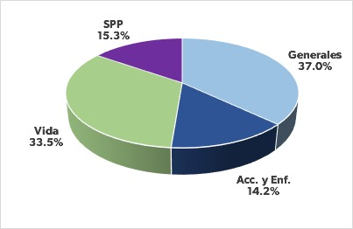
Composición de las Primas del Sector por Ramos
Ramos de Seguros Generales y Vida suman más del 70% de las primas del sector

Slide 8
Composición de las Primas del Sector por Ramos
Hasta el 2015 (antes de la Ley N° 30425), las primas de los Seguros asociados al SPP venían incrementando su participación en el sector.
Ahora, los Seguros de Vida constituyen el segundo ramo con más participación en las primas del sector.
Evolución de la composición de las Primas de Seguros Netas por Ramos (%)

Slide 9
Variaciones en Primas Anualizadas
Riesgos Generales
Accidentes y Enfermedades

Slide 10
Variaciones en Primas Anualizadas
Seguros de Vida
Seguros asociados al SPP

Slide 11
Primas de Renta Particular superaron a las RRVV
Primas anualizadas del riesgo Renta de Jubilados (S/ 75 millones) representan el 9% del total de primas de RRVV.
Primas anualizadas de Renta Particular (S/ 886 millones) superaron el total de primas de RRVV, y mantienen tendencia creciente.
Primas anualizadas de RRVV (millones de S/)
Primas anualizadas (millones de S/)

Slide 12
Siniestralidad se estabiliza
Los siniestros del sector alcanzaron los S/ 6,879 millones, 15.4% menos que en 2017
Los siniestros del ramo de RRGG alcanzaron los S/ 2,187 millones, muy por debajo de los registrado en 2017.
Siniestralidad Directa Anualizada
del Sistema (%)
Siniestralidad Directa Anualizada
por Ramo (%)
129.6%
53.5%
61.4%
45.9%
23.6%

Slide 13
ANEXOS:
Otros Indicadores y Variables

Slide 14
Composición de Primas Anualizadas al 4T 2018
6 riesgos explican el 53% del total de primas de seguros netas.
En Vida destacan: Desgravamen, Seg. Previsional y Vida Individual LP.
En No Vida destacan: Vehículos, Asistencia Médica y Terremoto.
VIDA
NO
VIDA

Slide 15



